Slide 1
NOVASTRATICS
TECHNOLOGY SERVICES
www.novastratics.com

Slide 2
Sobre Nosotros
Empresa 100% mexicana con un amplio portafolio de soluciones y servicios de Ciberseguridad. Soluciones personalizadas para apoyar a las organizaciones y particulares a resolver sus retos y requerimientos digitales.

Slide 3
CIBERSEGURIDAD ADMINISTRADA
NUESTROS SERVICIOS
Servicio una organización puede contratar a para implementar, gestionar y supervisar la seguridad de su infraestructura de tecnología de la información, sus aplicativos, sus recursos y sistemas informáticos.
HACKEO ÉTICO
Somos Expertos en Transformación Digital especializados en implementar soluciones de Ciberseguridad personalizadas con resultados innovadores, escalables y competitivos.
Servicio especializado en ciberseguridad que evalúa la seguridad de su organización, red, aplicación o infraestructura para identificar vulnerabilidades y puntos débiles que podrían ser explotados por actores malintencionados.
SOC 24/7
Nuestro Servicio de Operaciones de Seguridad (SOC) se encarga de monitorear, detectar, analizar y responder a incidentes de seguridad en tiempo real dentro de las organizaciónes.

Slide 4
GESTIÓN DE RESPUESTA A INCIDENTES
NUESTROS SERVICIOS
Servicio diseñado para responder a incidentes de seguridad que afectan a los sistemas de información de una organización, como ataques cibernéticos, fugas de datos, intrusiones en redes, malware, entre otros.
PREVENCIÓN DE FUGA DE DATOS
Servicios de implementación y Gestión de soluciones de Prevención de Pérdida de Datos (DLP), que ayudan a las organizaciones a mantener sus informaciones a salvo de las fugas no autorizadas.
ANÁLISIS FORENSE
Servicio especializado que incluye recopilación, análisis y recuperación de datos, preservación de la cadena de custodia y evidencias digitales, para casos de investigaciones, litigios y ciberseguridad

Slide 5
TRANSFORMACIÓN DIGITAL
Acompañamos las empresas en el proceso de adopción de tecnologías digitales para mejorar o redefinir los procesos comerciales, la cultura y la experiencia de sus clientes.
NUESTROS SERVICIOS
SERVICIO GESTIONADO DE TI
Ofrecemos nuestro expertise y experiencia en las Tecnologías para que las empresas optimicen sus operaciones, reduzcan costos y obtengan acceso a experiencia especializada.
AUDITORÍA Y CUMPLIMIENTO
DESARROLLO DE SOFTWARE
Nuestro servicio evalúa la eficacia de los controles de seguridad, la integridad de los sistemas y la conformidad normativa.
Transformamos las ideas en Realidades Digitales con un enfoque centrado en el cliente, creando soluciones personalizadas que impulsan la innovación y optimizan la eficiencia.

Slide 6
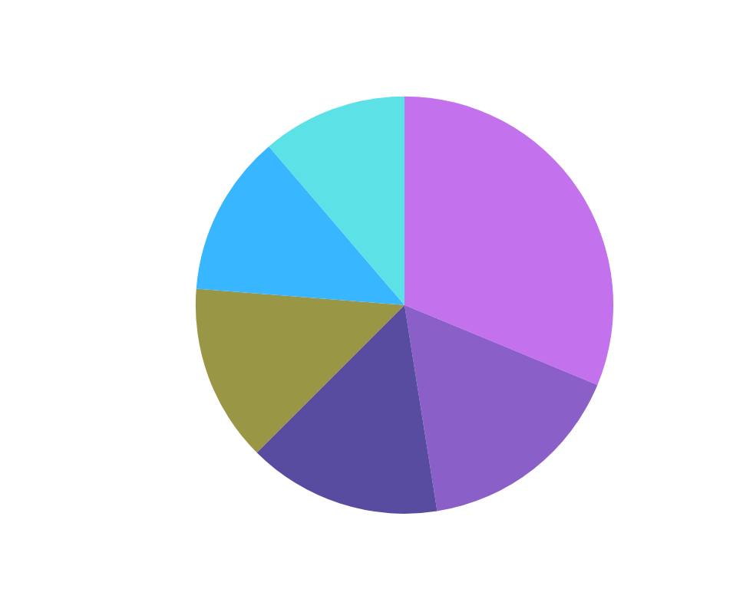
Nuestras Industrias
Independientemente del sector, los servicios de ciberseguridad y de transformación digital son esenciales y relevantes para todas las organizaciones, para ayudar a proteger la confidencialidad, integridad y disponibilidad de los activos digitales, así como a fortalecer la resiliencia digital.

Slide 7
NUESTRAS FUNCIONES DE SEGURIDAD
Nuestro Marco de Trabajo

Slide 8
SOMOS UNA EMPRESA DE MEJORES PRÁCTICAS
Como empresa de mejores prácticas, nuestro enfoque principal es ayudar a otras organizaciones a identificar, adoptar y optimizar las mejores prácticas en sus operaciones de forma segura. Nuestro objetivo es proporcionar asesoramiento y servicios especializados para mejorar la seguridad, la eficiencia, la calidad y el rendimiento en diversas áreas de negocio.

Slide 9
ESTANDARES, METODOLOGÍAS Y MARCOS
ITIL
SIX SIGMA
Scrum
Para la gestión de nuestros servicios
Eliminación de defectos en nuestros procesos.
Principios iterativos e incrementales
01
02
03
04
05
06
COBIT
ISO 27000/01
GDPR
Nuestros controles y mejores prácticas
Para implementar, mantener y mejorar un SGSI
Protección de datos personales

Slide 10
¿Cómo Trabajamos?
Escuchamos
01
Nuestro proceso de trabajo está centrado en el cliente, lo que nos permite ofrecer soluciones y servicios que se ajustan exactamente a las necesidades y requisitos de cada cliente, garantizando una experiencia personalizada y satisfactoria en cada etapa del proyecto.
Nos enfocamos en comprender las necesidades, requisitos y desafíos específicos de nuestros clientes utilizando diversas técnicas.
02
Personalizamos
Personalizamos nuestras soluciones y servicios que se alineen con los objetivos y requisitos específicos del cliente.
03
Entregamos
Entregamos soluciones personalizadas y adaptadas que satisfacen las necesidades y expectativas del cliente cumpliendo con los plazos establecidos y garantizar la calidad en la entrega de nuestros productos y servicios.

Slide 11
Soluciones Innovadoras de Tecnologías
Nuestro objetivo es ofrecer productos y servicios que aprovechen las últimas tendencias y avances tecnológicos para abordar los desafíos digitales y mejorar la eficiencia operativa

Slide 12
CONTACTOS
www.novastratics.com
contacto@novastratics.com
+52-449-994-9902
Plaza San Telmo Town Center
Prol. Gral. Ignacio Zaragoza 4200
Trojes de ALonso, Aguascalientes
México, C.P. 20116

Slide 13
www.novastratics.com
GRACIAS

